Slide 1
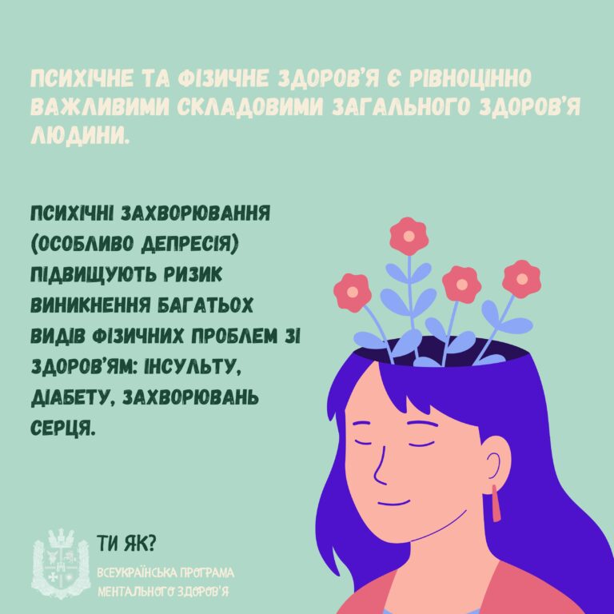
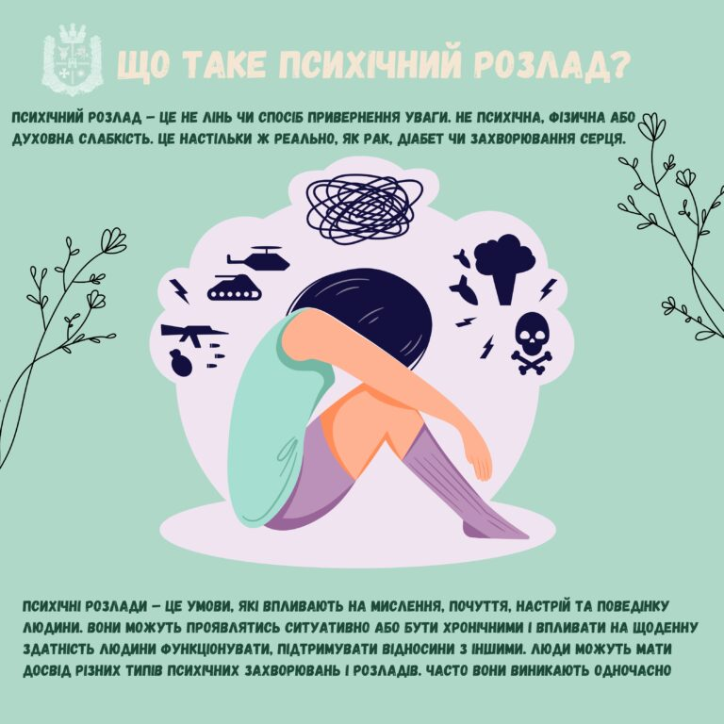
Захист ментального здоров’я учасників освітнього процесу в умовах війни

Slide 2
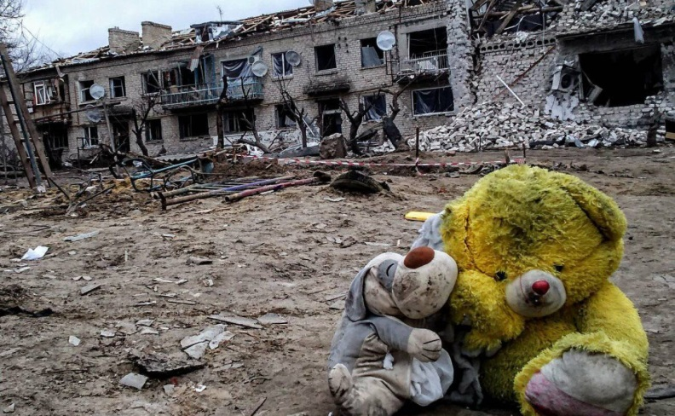
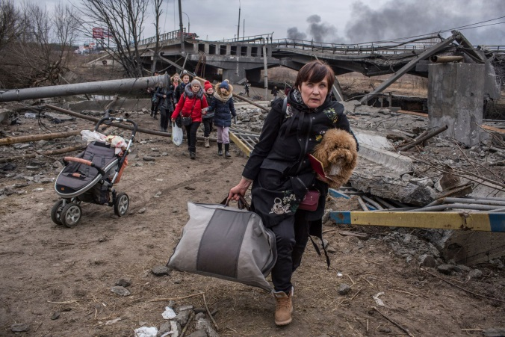
Страшне сьогодення

Slide 3
Барометр емоцій

Slide 4
Що таке ментальне здоров’я?
Термін «mental health» часто перекладають як психічне здоров’я, хоча він має дещо ширше значення і включає як емоційне та духовне, так і соціальне благополуччя

Slide 5
Які можуть бути ознаки проблем з психічним здоров’ям?
порушення сну: тривалий сон протягом доби або навпаки неможливість заснути;
порушення харчування: надмірне вживання їжі або відсутність бажання їсти;
уникнення спілкування з близькими;
повторювані прояви агресії у спілкуванні з рідними та друзями;
низький рівень енергії або її відсутність, відмова від звичних активностей;
відчуття апатії і неважливості всього;
безпричинні больові відчуття в тілі;
відчуття безпорадності чи безнадії;
понаднормове куріння, вживання алкоголю чи наркотиків;
відчуття незвичної розгубленості, забудькуватості, розлюченості, смутку, занепокоєння чи страху;
сильні перепади настрою;
нав’язливі негативні думки про те, щоб заподіяти шкоду собі чи іншим;
віра в речі, що не відповідають дійсності;
неможливість виконувати щоденні завдання, такі як піклування про своїх дітей, робота чи навчання.

Slide 6
Чому не варто ігнорувати ознаки проблем?
Якщо проблеми із психічним самопочуттям помітити на ранньому етапі:
з ними легше впоратись;
можна швидше знову повноцінно отримувати задоволення від життя;
є більша ймовірність, що повсякденне життя і стосунки з близькими не будуть порушені.
Важливо розуміти: ваші почуття однозначно варті уваги – подбайте про себе і зверніться по допомогу!

Slide 7
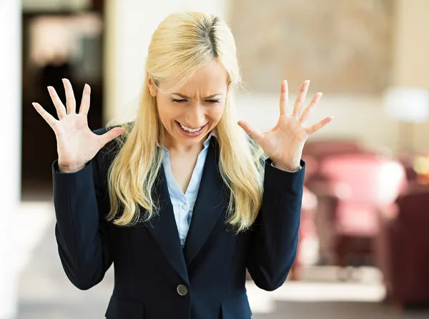
Панічні атаки
Панічна атака – це раптовий напад неконтрольованого страху, який супроводжується погіршенням самопочуття.

Slide 8
Панічна атака
Симптоми
Дії
різка нестача повітря
прискорене дихання
пітливість і озноб
тремтіння в усьому тілі
запаморочення
біль у грудях
підвищення чи зниження кров’яного тиску
нудота
повільно дихати або виконати дихальну гімнастику;
переключити увагу: прочитати подумки вірш, наспівати знайомий мотив;
включитися в реальність: спостерігати і аналізувати те, що відбувається навколо;
налагодити контроль над тілом: усвідомлено розслабити руку, напружити, знову розслабити.

Slide 9
Як діяти при панічній атаці (найпростіші вправи)

Slide 10
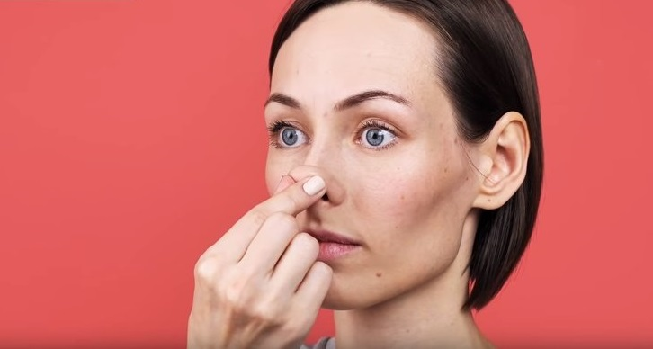
Вправи на контакт з тілом

Slide 12
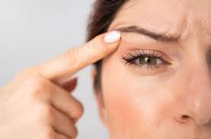
Надавіть несильно на очні яблука з двох боків.
Покладіть руки на живіт, приблизно на 3 пальці нижче сонячного сплетіння та постукайте по цьому місцю.

Slide 13
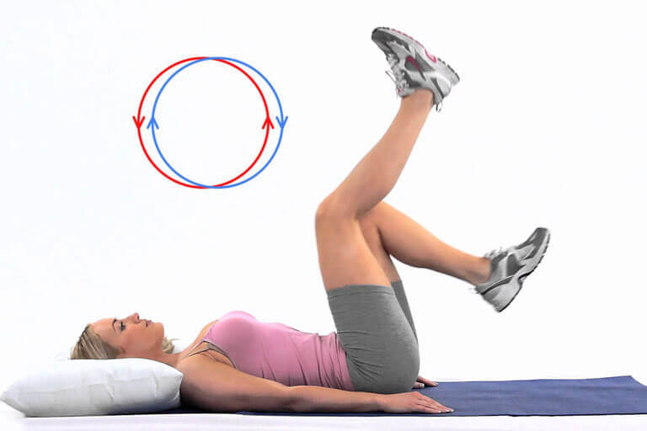
Якщо є де – ляжте на спину і зробіть велосипедні рухи ногами.

Slide 14
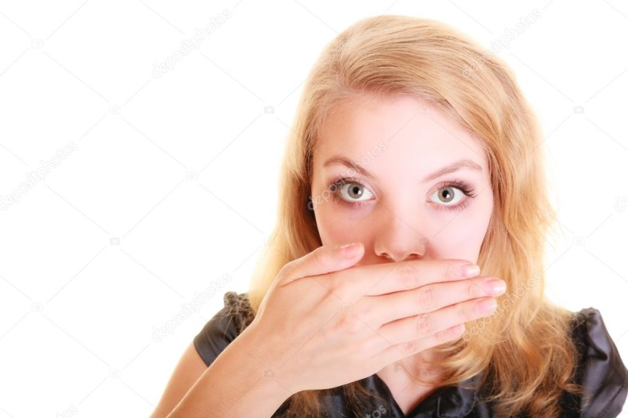
Сконцентруйтеся на диханні – оду руку складіть як човник і накрийте нею губи, іншу руку покладіть на живіт. Видих – рука йде вниз до грудей, видих – рука підіймається до рота.

Slide 15
Подихати в паперовий пакет
Якщо ви вже знаєте, що можете мати панічну атаку, є сенс носити з собою паперовий пакет. Ви могли бачити, що так роблять під час перегляду американських фільмів. Суть в тому, що під час панічної атаки наш організм перенасичується киснем і дихання в пакет може допомогти знизити концентрацію кисню і вгамувати прояви атаки

Slide 16
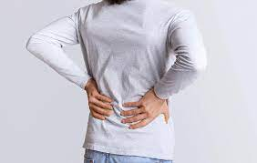
Покладіть руки на ребра, відчуйте, як вони при диханні розширюються
Розітріть руки, прикладіть до нирок

Slide 17
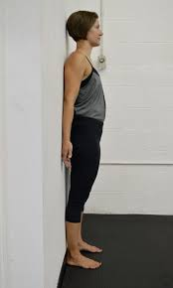

Slide 18
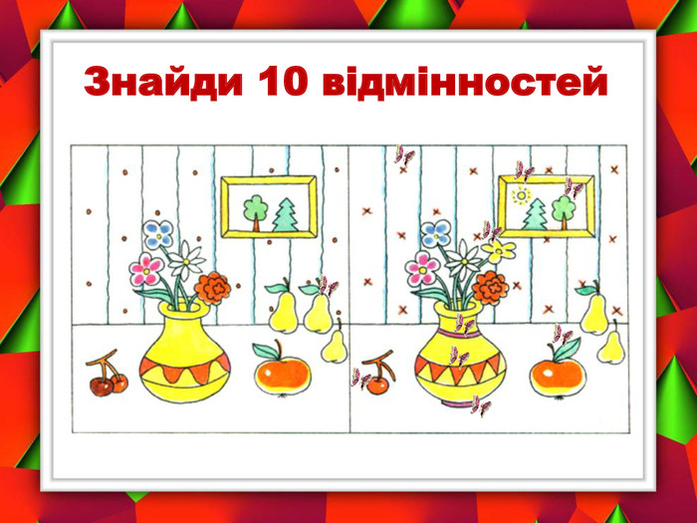

Slide 19
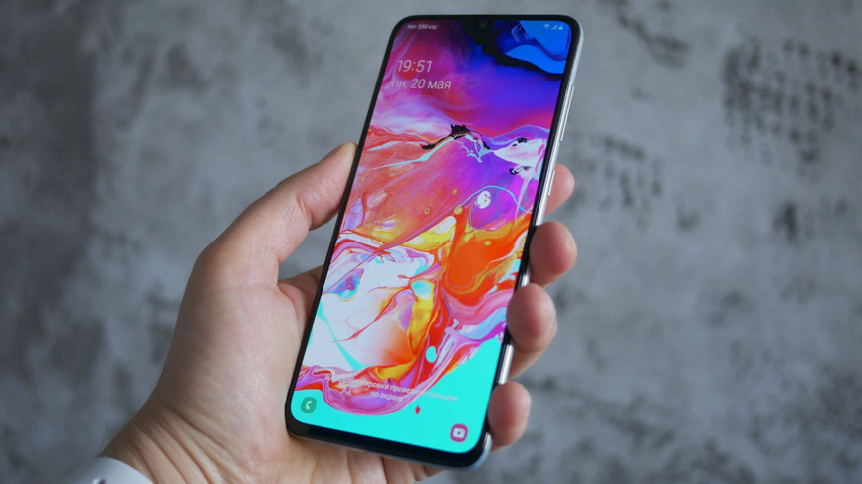
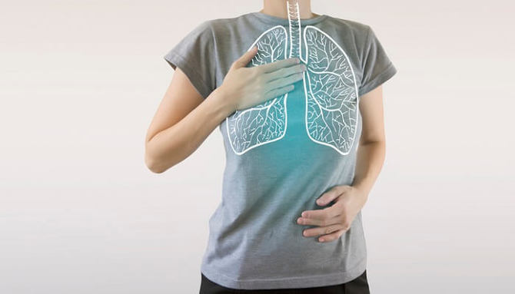

Slide 20
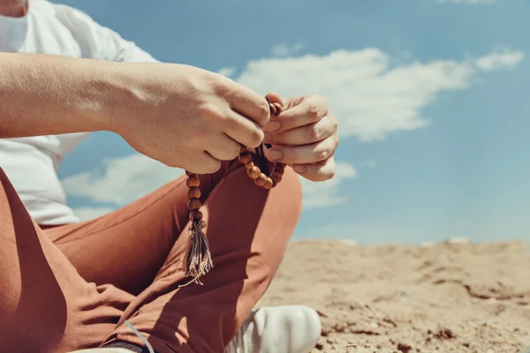

Slide 21
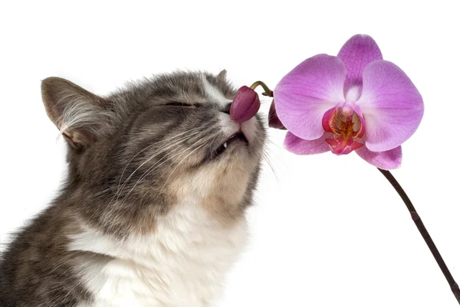

Slide 22
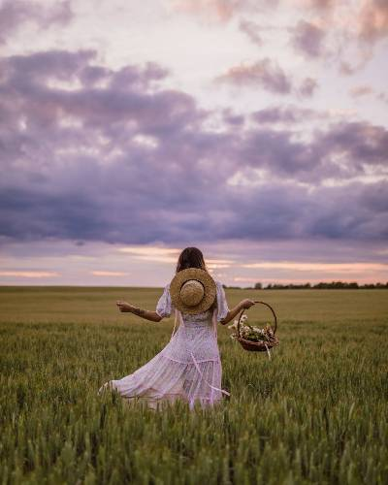
Психологічні методи і техніки для управління емоційним станом

Slide 23
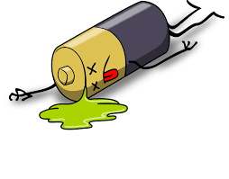
Що означає «бути в ресурсі»?

Slide 24
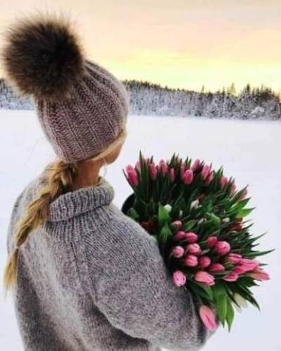
Як зробити так, щоб ваші ресурси не випаровувалися:
Починайте день правильно: з вечора підготуйте одяг, який збираєтеся вранці вдягнути. Продумайте сніданок. Залиште собі додаткові 5-10 хвилин для того, щоб зібратися розслаблено і не підганяючи себе.
Плануйте справи. Пропишіть потрібні пункти плану на день. Зробивши важливі справи, ви відчуєте полегшення, вдячність самому собі за прикладені старання.
Хваліть себе. Нагадуйте собі про досягнення, акцентуйте увагу на тих аспектах де ви досягли успіху.
Чергуйте складні завдання з приємними. Говоріть про
себе позитивно.
Якщо ви постійно працюєте на межі своїх можливостей,
то не дивно, що ваші сили тануть. Робота на знос не сприяє
утриманню ресурсу, а з часом ви починаєте вигоряти.
Тому продумуйте свій день так, щоб не було авралу.

Slide 25
Техніка «Усвідомлене споживання напою»

Slide 26
Ресурсна вправа «Безпечне місце»

Slide 27
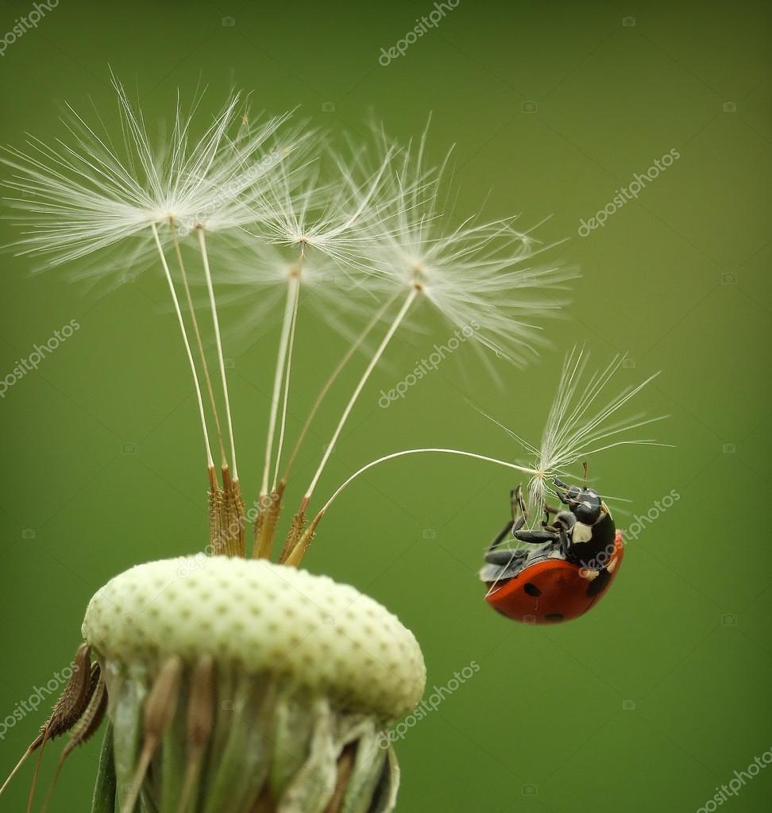
Кульбаба

Slide 28
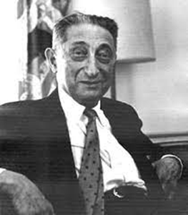
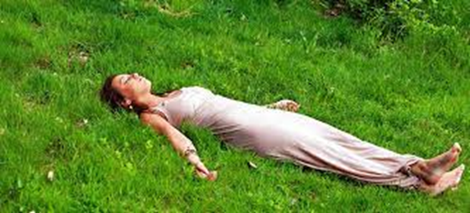
Релаксація за Джейкобсоном
Ефекти
Фізіологічні Психологічні
Розслаблення мускулатури, Підвищує самооцінку.
травної і серцево-судинної Проходять безсоння,
системи. депресія, тривожність.
Допомагає при мігренях та Лікується табакокуріння,
болях в спині алкоголізм, наркоманія

Slide 29
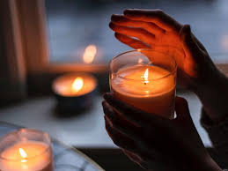
Квітка-свічка

Slide 30
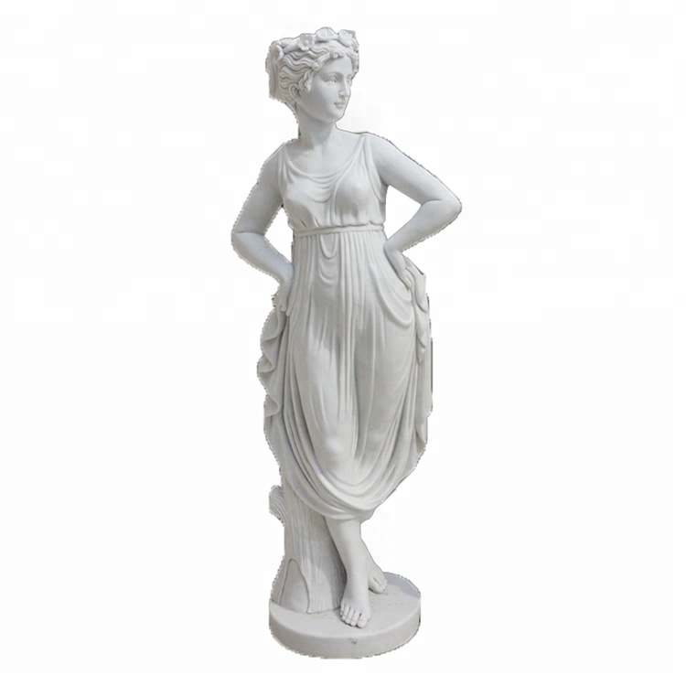
Техніка «Пір’їна/статуя»

Slide 31
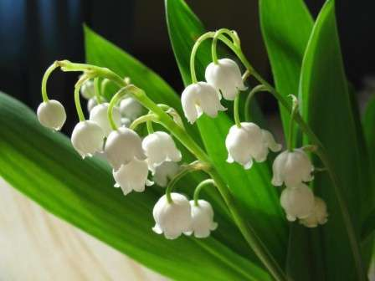
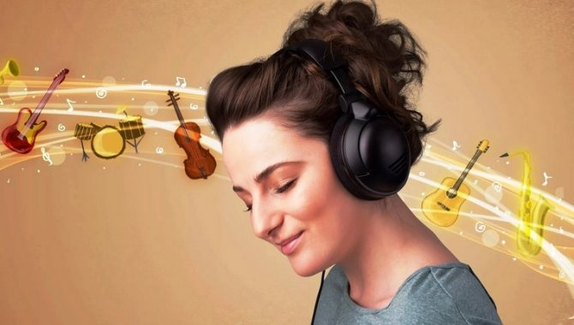
Техніка «Тепінг (простукування)»

Slide 32
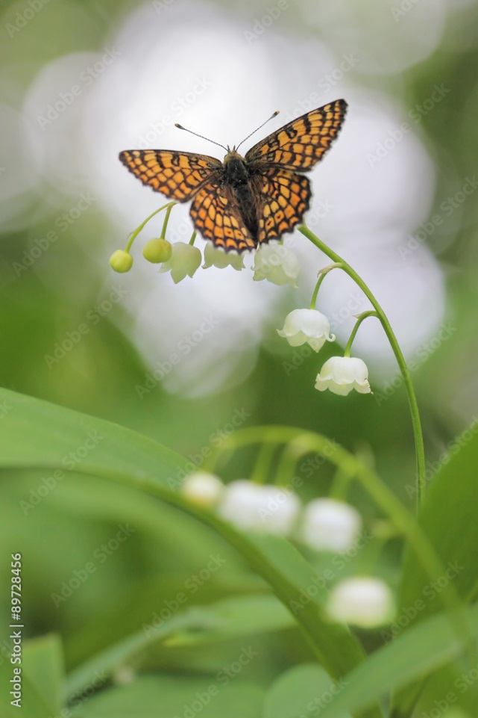
Обійми метелика

Slide 33
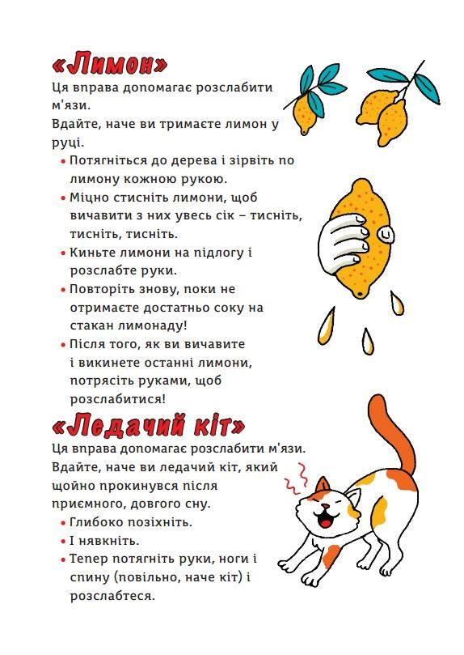
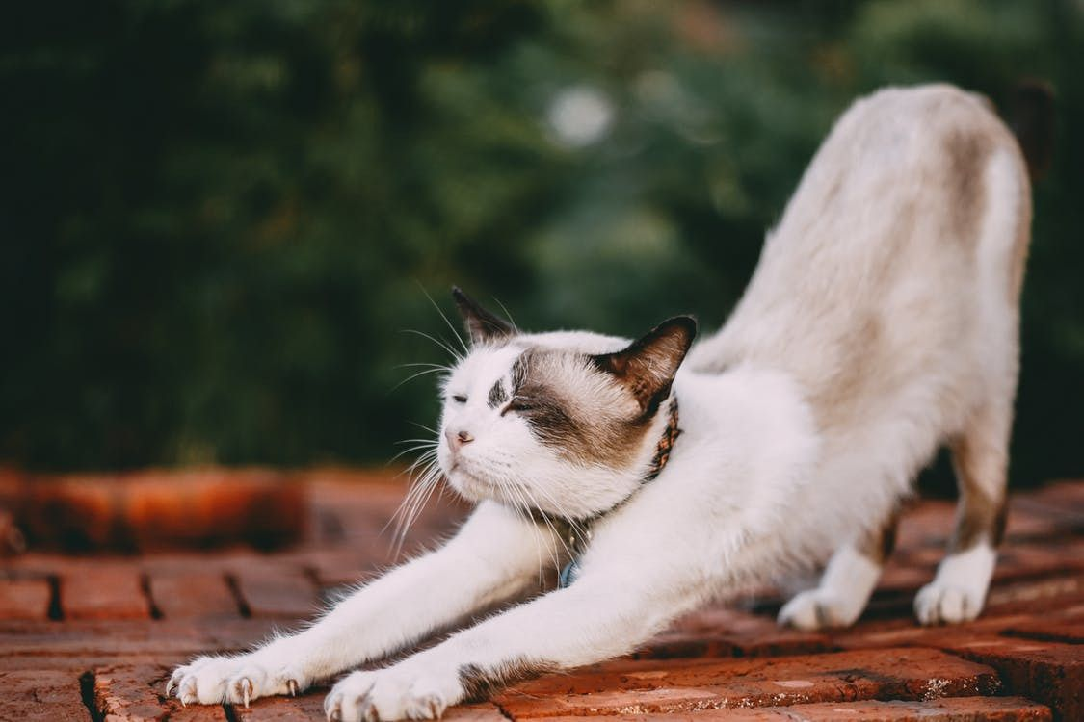
Техніка «Лимон», «Ледачий кіт»

Slide 34
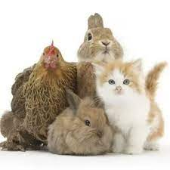
Техніка «Уяви улюблену тварину»

Slide 35
Метод екрану

Slide 36
Практика «Подорож до лісу»

Slide 40
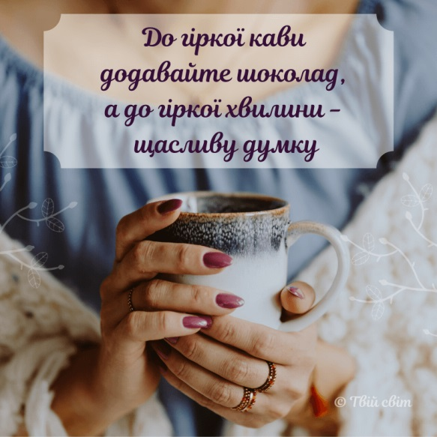
Картинки й цитати про каву для істинних кавоманів

Slide 41
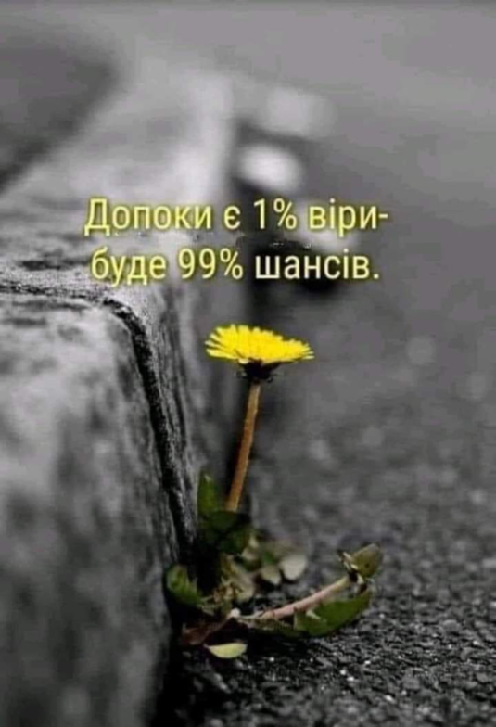
У природи прості закони…
Вірте в природу - це єдина вища сила, яка існує на цій планеті...
Хочете магії - опустіть зернятко в землю...
Хочете справжньої краси - погляньте, якими декораціями оточує нас природа кожного сезону...
Хочете сили - отримаєте її, довірившись
їй, й полюбивши власне тіло таким,
яким його створила природа...
І нещасними ми стаємо лише тоді,
коли постійно намагаємося ускладнити
їх...
Дозвольте собі бути щасливими...

